Slide 1
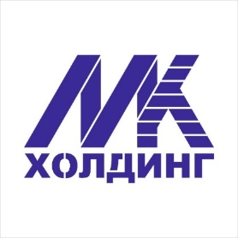
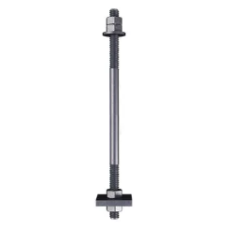
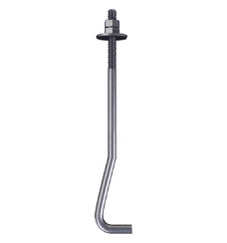
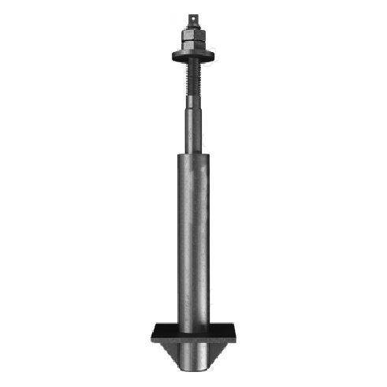
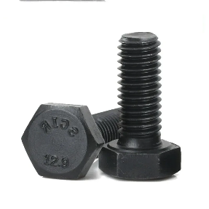
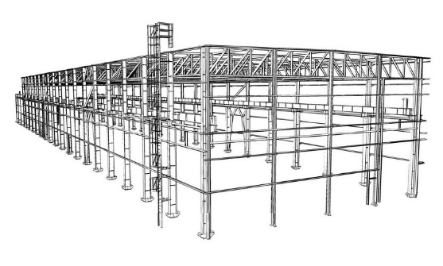

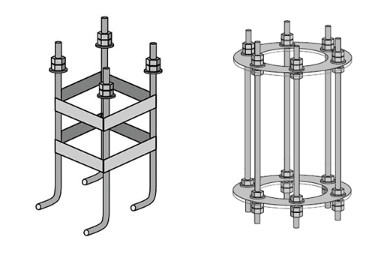
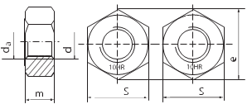
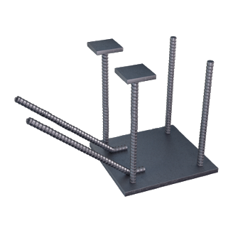
МК Холдинг
Завод крепежа и металлоконструкций
ООО «МК Холдинг»
Г. Нижний Тагил
Ул. Индустриальная 76
Basis-ural.ru
8-343-343-03-67
Изготовление
Всегда в наличии
Фундаментные болты ГОСТ 24379
Крепеж для металлических конструкций, мостового строительства и машиностроения
Строительные металлоконструкции
Высокопрочный крепеж ГОСТ 32484; 52644
Анкерные блоки и группы по чертежам заказчика
Гайки
Закладные изделия по сериям и чертежам заказчика
Шайбы

